Slide 1
Иноязычная лексика в разговорной речи, дисплейных текстах, современной публицистике.

Slide 2
Цель урока:
Определение места иноязычных слов в современном русском языке.
Задачи:
Выяснить причины заимствования слов в современном русском языке;
Развивать интерес к изучению и сохранению русского языка.

Slide 3
Лексика русского языка по своему составу очень многообразна. Языковеды выделяют по происхождению два пласта лексики: исконно русскую и заимствованные (иноязычные) слова.
Что понимают под иноязычной лексикой?
Заимствованные слова – это слова, вошедшие в русский язык из других языков. Процесс заимствования идет с глубоких веков и до настоящего времени.

Slide 4
Одни из наиболее ранних заимствований – заимствования из тюркских языков
барабан, башмак,
сундук,
колчан,
беркут
и др.

Slide 5
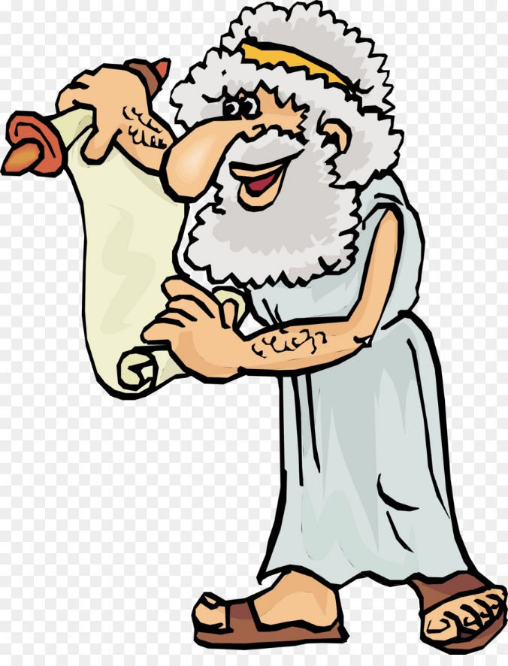
Много слов вошло в русский язык из греческого и латинского языков
Император, календарь, кровать, кукла, лауреат, скамья, литера, филолог, псалтырь и др.

Slide 6
Особое место в русском языке занимают старославянизмы – слова, которые пришли к нам из старославянского языка.
Старославянский и древнерусский язык – родственные языки, поэтому многие старославянизмы имеют пары в русском языке:
глас – голос,
град – город,
глава – голова,
злато – золото,
страна – сторона,
власть – волость
и др.
Неполногласие и полногласие – признак старославянизмов!

Slide 7
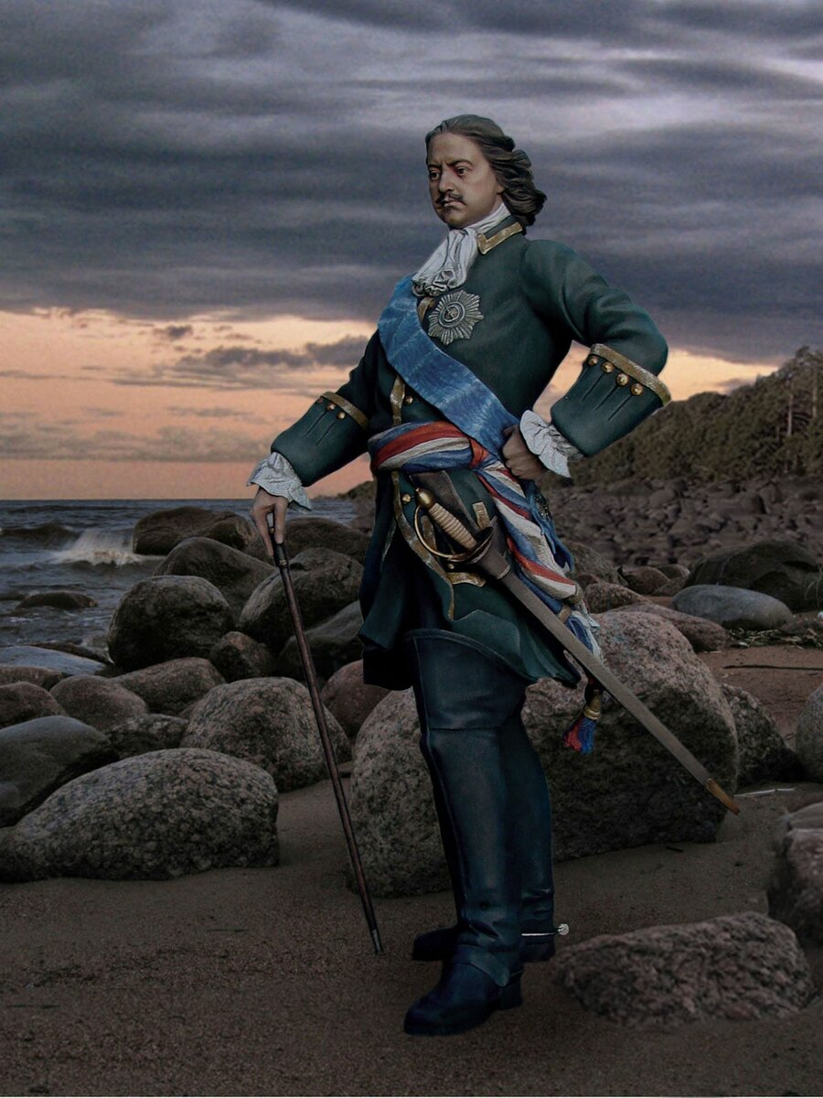
В эпоху Петра I много слов пришло из немецкого и голландского языков, это связано с развитием мореходства
навигация, гавань, матрос, верфь, гавань, дрейф, лавировать, лоцман и др
Известно, однако, что сам Пётр негативно относился к засилью иностранных слов и требовал от своих современников писать «как можно вразумительней», не злоупотребляя нерусскими словами.

Slide 8
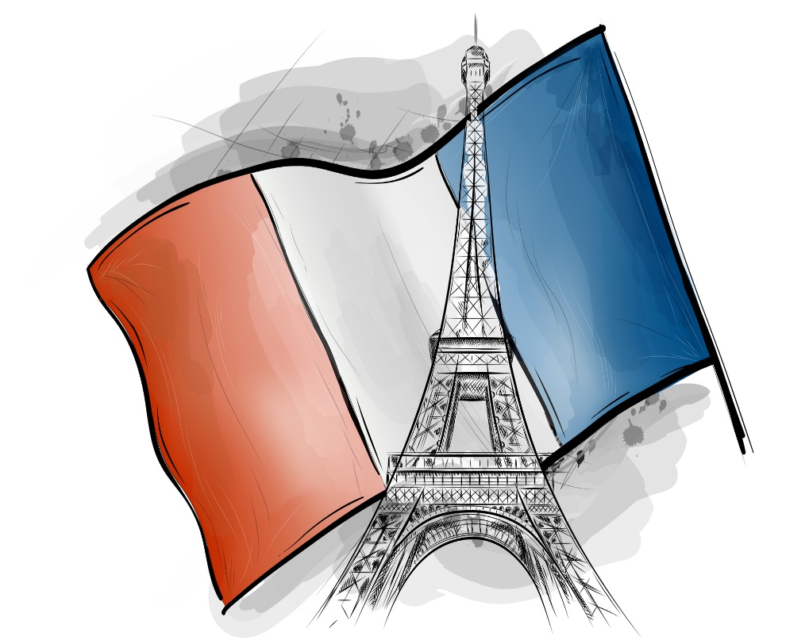
Очень много в русском языке слов, заимствованных из французского языка
жанр, сюжет, режиссер, репертуар, фойе, жалюзи, гардероб, пальто, кашне, комбинезон и др.

Slide 9
Каковы же причины заимствования слов в русском языке?
Потребность в наименовании новых предметов, явлений и отсутствие соответствующего наименования в русском языке, например, ноутбук, сканер, виртуальный, спрей и др.
Иноязычное слово более выразительно и воспринимается как «престижное», например, «презентация» или «шоу» вместо русского слова «представление», «имидж» вместо «образ», «эксклюзивный» вместо «исключительный», «прайс» вместо «прейскурант».
Необходимость конкретно выразить значение слова. Например, вместо слова «сэндвич» (два вместе сложенных ломтика хлеба с какой–нибудь начинкой) – «гамбургер», чизбургер, «чикенбургер», фишбургер».

Slide 12
Дресс - код - (англ. dress code — кодекс одежды) — форма одежды, требуемая при посещении определённых мероприятий, организаций, заведений.
Термин «дресс - код» возник в Великобритании, но быстро распространился по всему миру. Используется для обозначения регламента в одежде, который показывает принадлежность человека к определённой профессиональной группе. Как утверждается, подобающий внешний вид сотрудника играет немаловажную роль в доверии клиента к фирме в целом, демонстрирует состояние дел в компании, показывает уважение к деловым партнёрам и клиентам. В настоящее время дресс - код вышел за корпоративные границы и используется повсеместно.

Slide 13
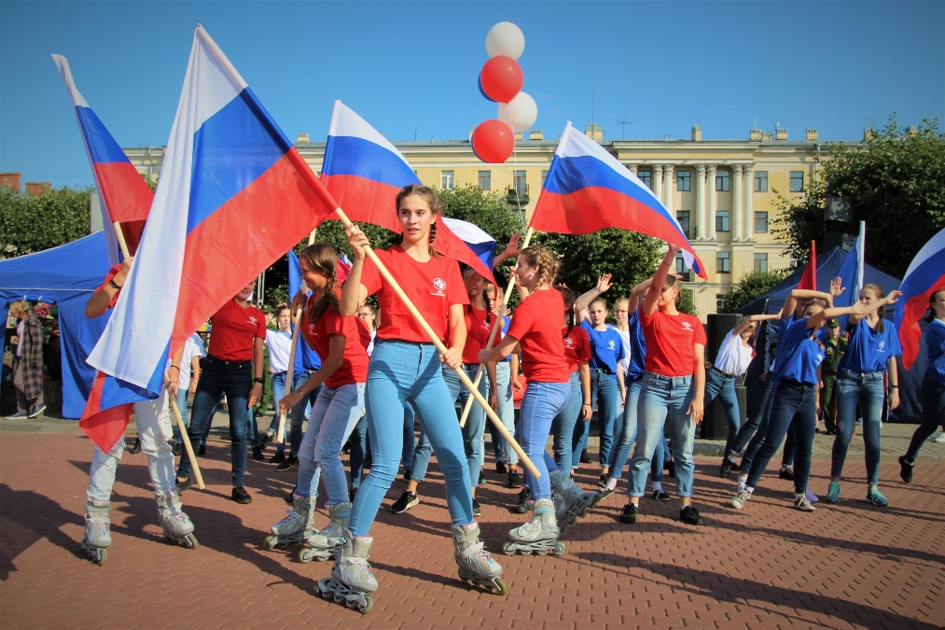
Флешмоб – (произносится флэшмоб; от англ. flash mob , дословно — мгновенная толпа [flash — миг, мгновение, mob — толпа]) — заранее спланированная массовая акция, в которой большая группа людей появляется в общественном месте, выполняет заранее оговоренные действия и затем расходится.
Слово «flash mob» вошло в русский язык почти без изменения фонетического звучания. Часто встречаются разные варианты его написания: «флеш моб», «флэш моб», «флеш-моб» и другие. Правильнее писать именно «флешмоб». Флешмоб рассчитан на случайных зрителей, вызывая смешанные чувства непонимания, интереса и даже участия. Только наличие удобных и быстрых средств связи и более - менее сформированные правила позволили флешмобу стремительно стать популярным практически по всему миру. Поэтому можно утверждать, что он имеет уникальную идеологию и не имеет аналогов в мировой истории.

Slide 14
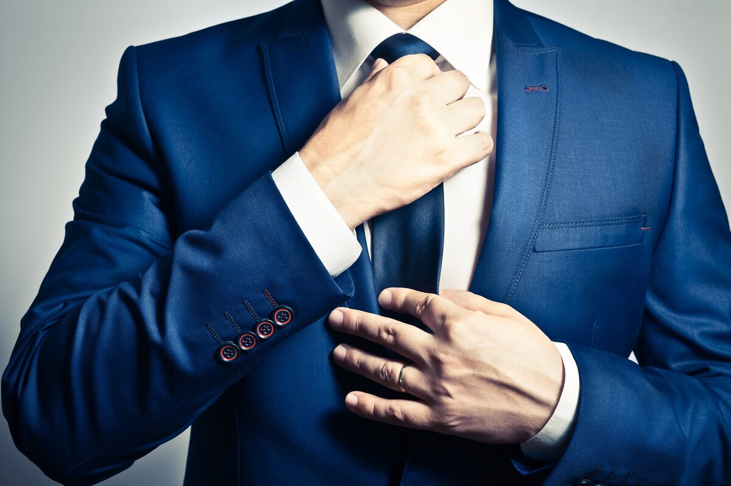
Имидж – (от англ. image [ˈɪmɪdʒ] — «образ», «изображение», «отражение») — совокупность представлений, сложившихся в общественном мнении о том, как должен вести себя человек в соответствии со своим статусом, как должны соотноситься между собой права и обязанности в данном статусе. «Образ» нельзя считать полным синонимом термина «имидж».

Slide 15
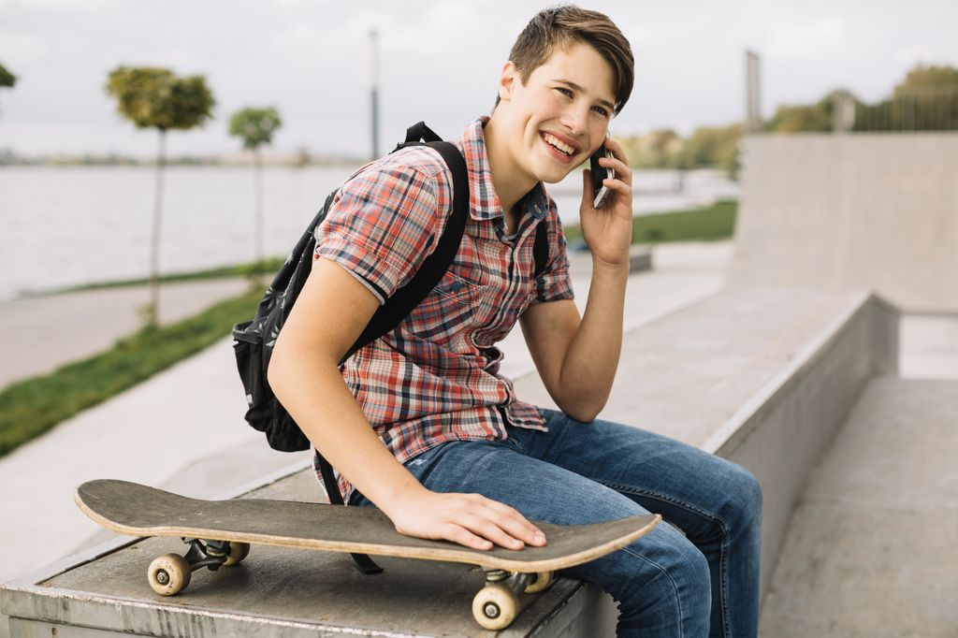
Тинейджер(англ. teenager < teen суффикс числительных от 13 до19+ageвозраст)подросток (юноша или девушка) в возрасте от 13 до 19 лет.
Это самый тяжёлый переломный момент жизненного пути, период закладки характера и формирования личности, когда происходит переоценка жизненных ценностей и поиск своего места в мире и в обществе. Чужое мнение и советы воспринимаются тинейджерами резко отрицательно.

Slide 16
Презентация – (от лат. praesento — представление) — документ или комплект документов, предназначенный для представления чего-либо (организации, продукта и т.п.).
Цель презентации — донести до аудитории полноценную информацию об объекте презентации в удобной форме. Презентация может представлять собой сочетание текста, гипертекстовых ссылок, компьютерной анимации, графики, видео, музыки и звукового ряда (но не обязательно всё вместе), которые организованы в единую среду. Кроме того, презентация имеет сюжет, сценарий и структуру, организованную для удобного восприятия информации. Отличительной особенностью презентации является её интерактивность, то есть создаваемая для пользователя возможность взаимодействия через элементы управления.

Slide 17
Креатив – (от англ. creative — творческий) – творческие способности индивида, характеризующиеся готовностью к созданию принципиально новых идей.
Быть креативным – это очень хорошо, ведь человек создает что-то новое. Это авторский, оригинальный подход ко многим жизненным процессам. По большому счету, креативность – это уникальная способность к творчеству в повседневной жизни. Креативность может проявляться в отношениях, работе, в самопознании, в обучении. Творчество все же немного отличается от креативности.

Slide 18
Лайкнуть – первоисточником этого термина был Facebook, в котором можно отметить понравившуюся тебе фотографию, видео- или аудиозапись нажав кнопку, на которой написано Like, в переводе "нравится, понравилось". В русском языке есть глагол «нравиться» с формой совершенного вида «понравиться», с другими приставками.

Slide 19
Смайлик - (англ. smiley —«улыбающийся») – стилизованное графическое изображение улыбающегося человеческого лица; традиционно изображается в виде жёлтого круга с двумя чёрными точками, представляющими глаза, и чёрной дугой, символизирующей рот. Смайлики широко используются в популярной культуре, само слово «смайлик» также часто применяется как общий термин для любого изображения эмоции не графикой, а знаками препинания.

Slide 20
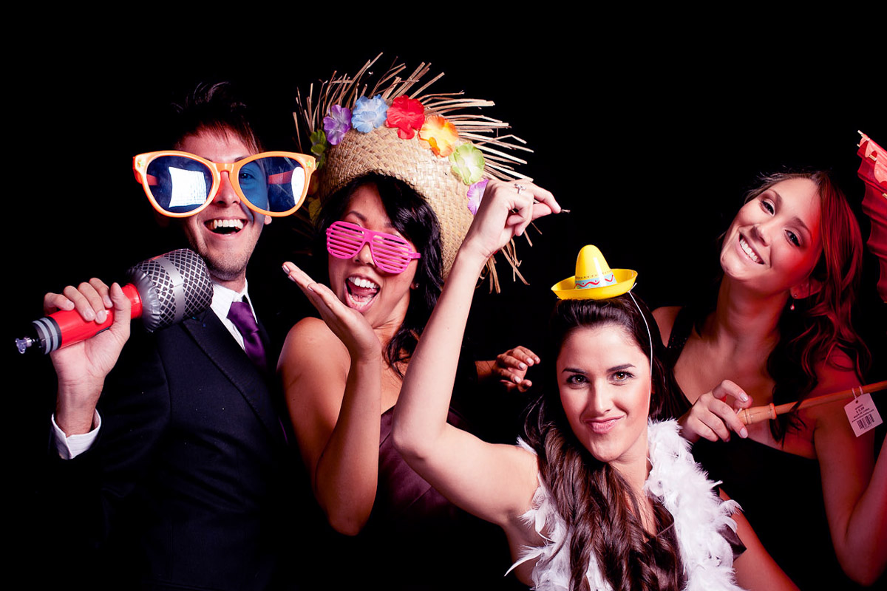
Пати – (от англ. — вечеринка, собрание, неформальный приём) - «вечеринка». Это может быть вечеринка любого уровня, от торжественного приема до молодежной тусовки. Характер и сценарий целиком зависит от ее организаторов и участников. Современная культура проведения вечеринок была сформирована в 70-е годы прошлого века. Огромной популярностью пати пользуются в Соединенных Штатах. Использование слова в русском языке – результат влияния американской молодёжной культуры.

Slide 21
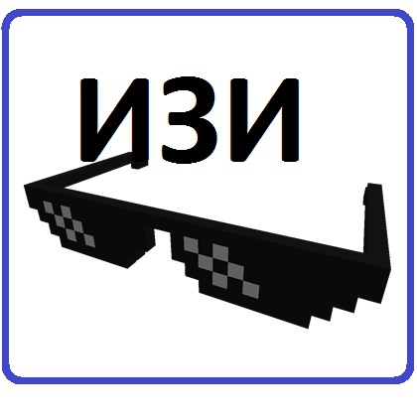
Изи – (от англ. еasy - легко) – легко, просто. Слово из студенческого сленга активно используется современной молодёжью, школьниками для выражения собственного мнения в соцсетях.

Slide 22
Использование данных слов в современном русском языке сложно назвать уместным, ведь в нашем родном языке есть их синонимы. Можно сказать, что иноязычные слова из молодёжного сленга засоряют русский язык, а не обогащают его. Учёные называют процесс засорения русского языка варваризацией. Конечно, вызывает беспокойство, неоправданное использование иноязычных слов. Хочется, чтобы русские люди задумались об использовании иностранных слов в своей речи, и их речь была красивой и выразительной.

Slide 23
Подберите русские синонимы заимствованным словам:
Пари
Загуглить
Полемика
Менеджер
Бойфренд
Контракт
Шопинг
Кликнуть
Крейзи
Хайп
Пранк
Фейк
Спор
Отыскать
Диспут
Управляющий
Друг
Договор
Покупка
Нажатие
Сумасшедший
Агрессивная реклама
Хулиганство
Ненастоящий

